Slide 1
Nuevos retos del seguro agropecuario: masividad y tecnologías disruptivas

Slide 2


Slide 3



FECOVITA
FRACCIONA Y COMERCIALIZA
29 COOPERATIVAS
ELABORAN LOS VINOS
54 BODEGAS
5.000 PRODUCTORES
PRODUCEN SUS UVAS
25.OOO HECTÁREAS

Slide 4
Misión:
OPTIMIZAR EL VALOR DEL LOS PRODUCTOS ENTREGADOS POR NUESTROS ASOCIADOS Y MAXIMIZAR SUS BENEFICIOS, SATISFACIENDO LAS EXPECTATIVAS DE LOS CONSUMIDORES, GESTIONANDO DE MANERA FLEXIBLE NUESTRA OPERACIÓN, Y PROMOVIENDO ASÍ EL DESARROLLO DE LAS PERSONAS QUE COMPONEN NUESTRO SISTEMA COOPERATIVO Y EL DE LAS COMUNIDADES EN LAS QUE ACTUAMOS.
Visión:
SER LA EMPRESA VITIVINÍCOLA LÍDER DE LA ARGENTINA, Y CRECER EN PROYECCIÓN INTERNACIONAL, A TRAVÉS DEL ENFOQUE EN NUESTROS NEGOCIOS PRINCIPALES Y EL FORTALECIMIENTO DE NUESTRO SISTEMA COOPERATIVO.

Slide 5
Valores:
MAGNANIMIDAD
AFRONTAR LOS DESAFÍOS CON GRANDEZA
RESPETO
TRATAR A LOS DEMÁS DE FORMA ADECUADA
HUMILDAD
RECONOCER QUE LOS LOGROS SON EL RESULTADO DE UN ESFUERZO GRUPAL
COMPROMISO
GARANTIZAR LA PARTICIPACIÓN Y ESFUERZO PARA ALCANZAR LAS METAS

Slide 6
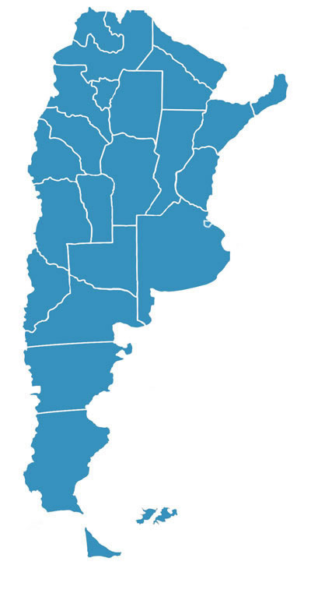
Mercado interno:
11
UNIDADES COMERCIALES
30%
MERCADO ARGENTINO
N°1
EN VENTAS
22,5
MILLONES DE LITROS POR MES

Slide 7
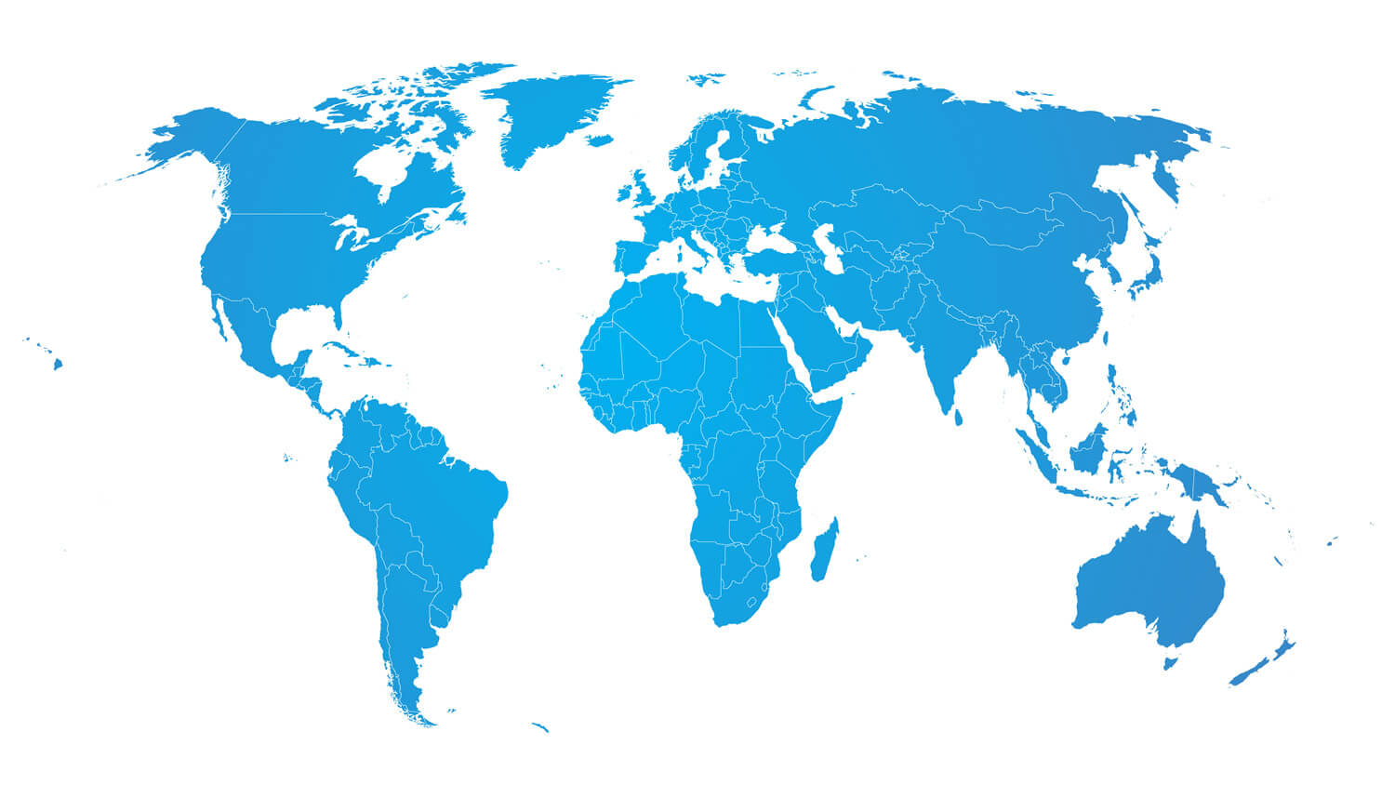
Mercado internacional:
2
OFICINAS EN EL EXTERIOR
+30
PAÍSES
2
MARCA MÁS VENDIDA DEL MUNDO (TORO)
+30
EN VENTA DE GRANELES Y MOSTO
+30
GRUPO MUNDIAL

Slide 8






Producción:
3 CENTROS PRODUCTIVOS
GUTIÉRREZ / SAN MARTÍN / SAN JUAN
1
BODEGA LOS HELECHOS
Elaboración de vinos
de alta gama
.
5
42.000 BOTELLAS/HORA
2
CENTRO DE
DISTRIBUCIÓN NACIONAL
UBICADO EN SAN MARTÍN / MENDOZA
4
56.000 BRIKS/HORA
3
3.000 TONELADAS/MES
MOSTO

Slide 9








Unidades estratégicas:
DESARROLLO COOPERATIVO
MASIVOS
1
4
2
MOSTOS Y GRANELES
BODEGAS
3

Slide 10





MASIVOS
* PRINCIPALES MARCAS

Slide 11




BODEGAS
* PRINCIPALES MARCAS

Slide 12








ASESORAMIENTO TÉCNICO
COMPRA DE INSUMOS AGRÍCOLAS
COSECHA MECÁNICA
COMPRA DE INSUMOS
ENOLÓGICOS
DESARROLLO
COOPERATIVO
PROG. DE ASISTENCIA
SOLIDARIA
FONDO SOLIDARIO
CONTRA GRANIZO
ACOMPAÑAMIENTO
ENOLÓGICO
LABORATORIO ENOLÓGICO

Slide 13



Cadena de valor:
PRODUCTORES
COOPERATIVAS
DISTRIBUIDORES
MINORISTA
CONS. FINAL
UE DESARROLLO COPERATIVO
UEN MASIVOS
UEN BODEGAS
UEN MOSTOS Y GRANELES

